Slide 1
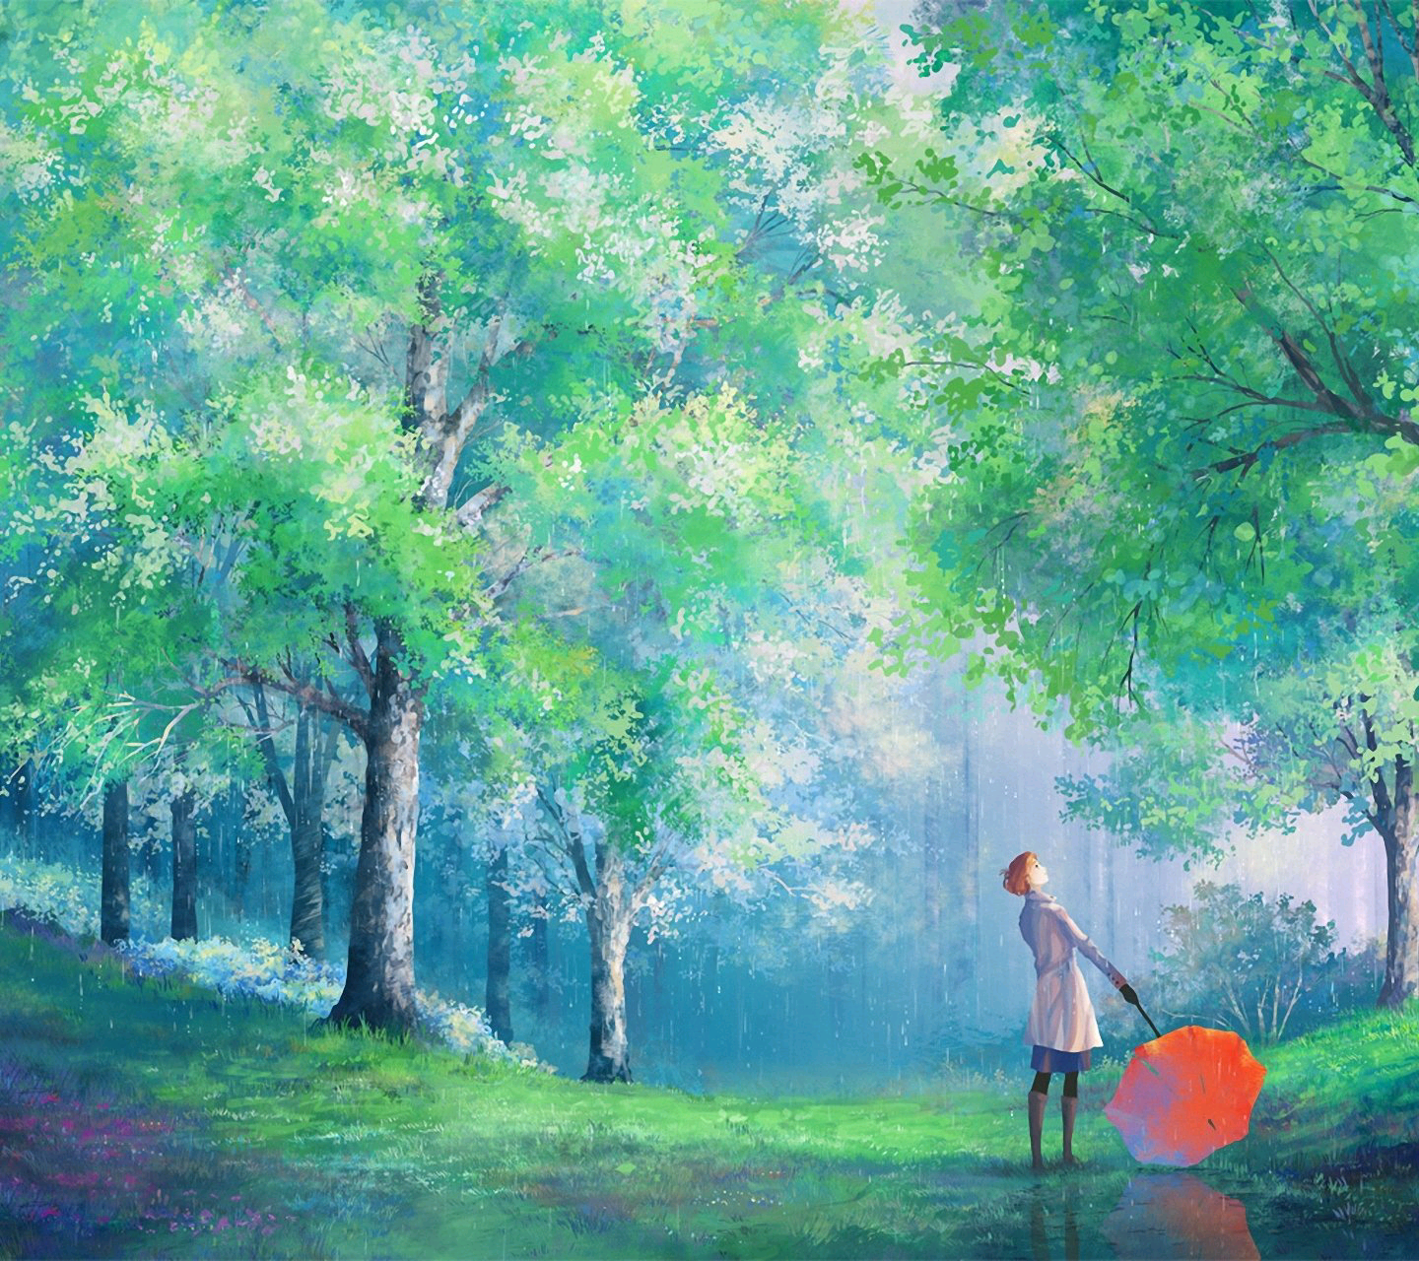
雨
的
四
季
刘
湛
秋

Slide 2
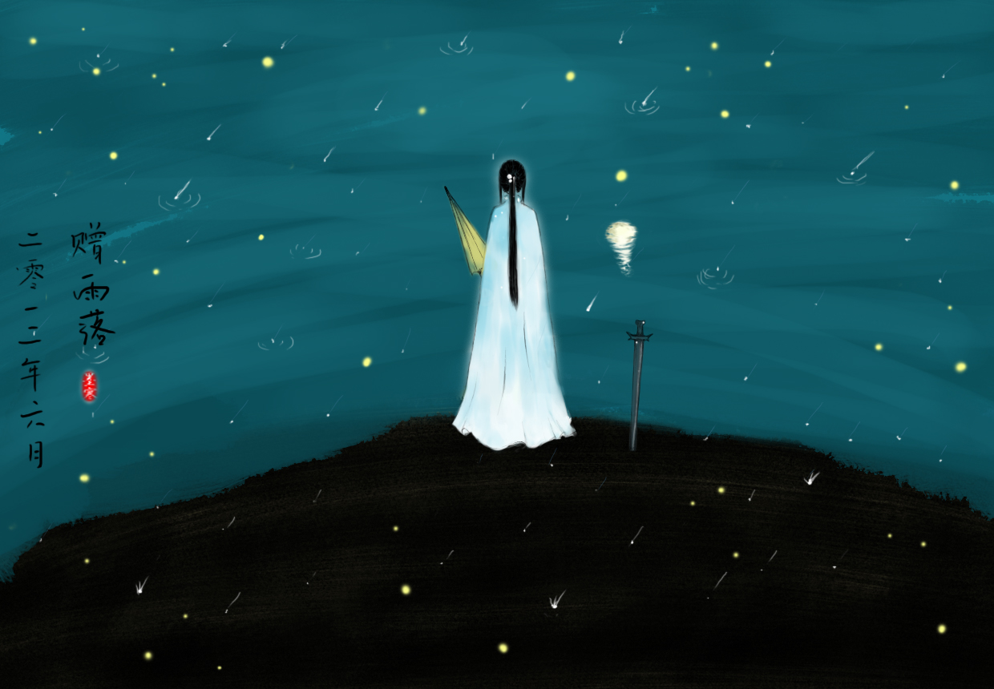
少年听雨歌楼上。红烛昏罗帐。
壮年听雨客舟中。江阔云低、断雁叫西风。
而今听雨僧庐下。鬓已星星也。
悲欢离合总无情。一任阶前、点滴到天明。
——蒋捷【宋】
《虞美人·听雨》

Slide 3
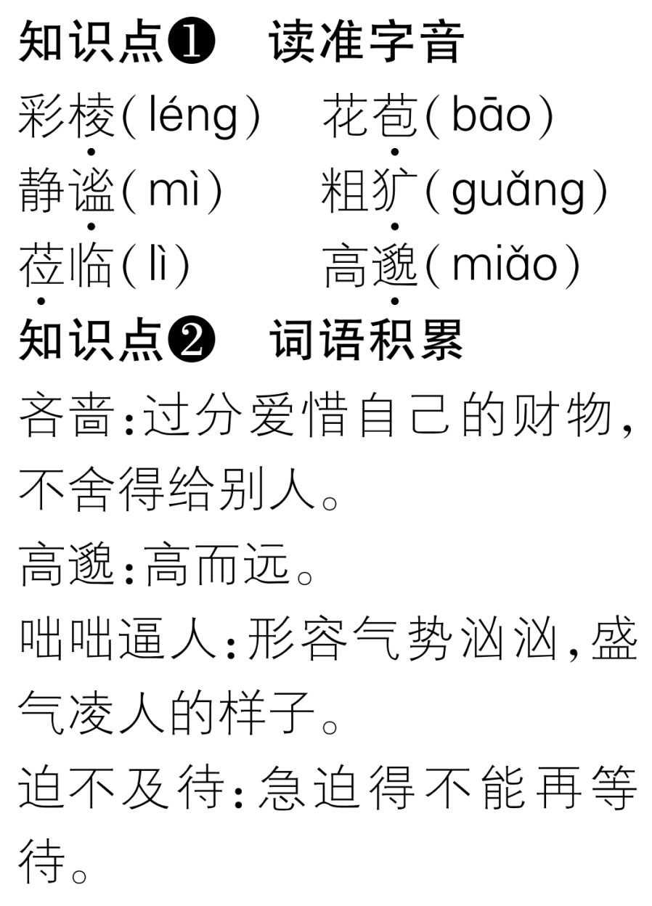

Slide 4
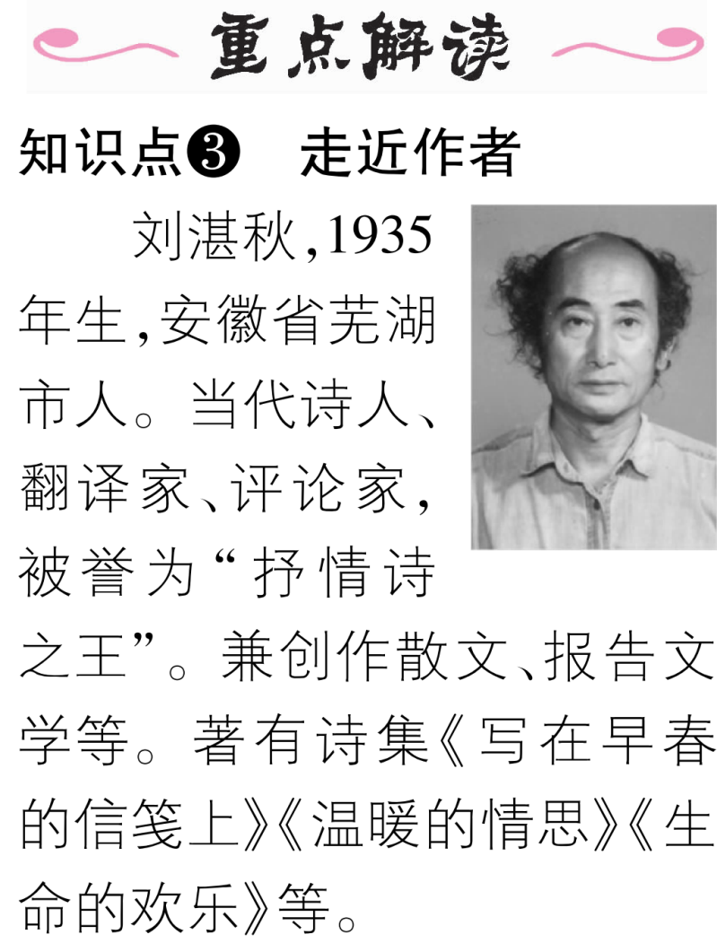
诗人出身的刘湛秋，文风是更接近朱自清还是老舍呢？

Slide 5
课前演讲
杜晓悦——老舍《猫》

Slide 6

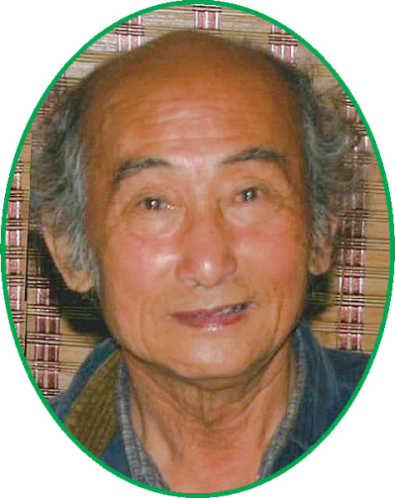
作者介绍
（生平）刘湛秋，生于1935年，籍贯安徽芜湖，
（评价）当代诗人、作家、翻译家、评论家。曾被誉为“当代抒情诗之王”。
（成就）代表作有诗集《写在早春的信笺上》《温暖的情思》《生命的快乐》等，
（影响）他的作品清新空灵，富有现代意识，手法新颖洒脱，立足表现感觉和情绪，既面对生活，又超越时空。

Slide 7
背景链接
刘湛秋认为，现代生活使人们“活得很累”，他提倡“轻诗歌”、“轻松散文”、“轻松的生活方式”，主张“以轻对重，以轻对累”，于己“既不受名利之累，也不为劣境所苦”，也就是以平常心看待荣华富贵与利害得失，心似如水明镜。淡化貌似严肃、正经的说教所带来人僵化、刻板、不近人情的生活方式。他的抒情散文《雨的四季》正是在这种思想意识下产生的。

Slide 8
第二段——春 雨 图
春雨有什么特点，给整个大地带来了什么变化？
柔软
春雨绵绵
改变姿容
娇媚
驱走冬天
透明
人生感悟：
初生的喜悦

Slide 9
第三段——夏 雨 图
夏雨有什么特点，给整个大地带来了什么变化?
粗犷
夏雨倾盆
丰满大地
展示诱惑
热烈
人生感悟：
青春的绽放

Slide 10
第四段——秋 雨 图
秋雨有什么特点，给整个大地带来了什么变化？
端庄
倾诉 沉思
秋雨淅沥
纯净灵魂
产生情思
沉静
人生感悟：
成熟的智慧

Slide 11
第5段——冬 雨 图
冬雨有什么特点，给整个大地带来了什么变化？
平静
冬雨和南国的雪
冬雨化雪
降临温暖
带来蜜情
自然
人生感悟：
晚景的真淳

Slide 12
1、本文的“文眼”是什么？
她给我的形象和记忆，永远是美的。
2、概括课文中描写的雨在四季各有怎样的美？
春雨：温柔而细腻
夏雨：热烈而粗犷
秋雨：端庄而沉静
冬雨：自然而平静
3、每付图画给作者带来生命的感悟：
4、文本主旨：
初生的喜悦
青春的绽放
成熟的智慧
晚景的真淳
抒发了作者对雨的爱恋(热爱)和对人生(生命)的追求。

Slide 13
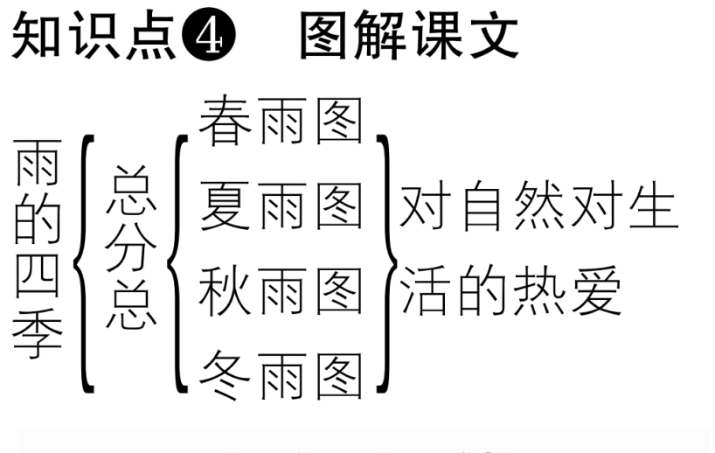

Slide 14
小组合作讨论
1.四个季节雨的不同特点；
2.分别用了怎样的修辞手法和表现手法；
3.哪些句子是可以体现作者对雨的感情的。

Slide 15


